Slide 1
Проведение областного конкурса научно-методических материалов
«Новой школе – новые стандарты»
в 2019 году
(консультация для экспертов и участников)
Чипышева Людмила Николаевна, заведующий лабораторией научно-методического и информационно-аналитического сопровождения введения ФГОС общего образования Учебно-методического центра проектирования инноваций ГБУ ДПО ЧИППКРО, кандидат педагогических наук, доцент

Slide 2
Проведение 23.09-01.11.2019
Прием материалов на областной этап – 23.09-26.09.2019
Основные задачи Конкурса:
1) выявление и стимулирование инновационных процессов в системе общего образования в Челябинской области в условиях реализации ФГОС общего образования и концепций по учебным предметам;
2) совершенствование информационного обеспечения управления региональной системой общего образования, в части применения информационной системы «Модельная региональная основная образовательная программа начального общего образования» и информационно-методического ресурса «Модельная региональная основная образовательная программа основного общего образования» в деятельности образовательных организаций Челябинской области;
3) создание условий для развития творческого и профессионального потенциала учителя.

Slide 3
Репозиторий – это место, где хранятся и поддерживаются какие-либо данные. Чаще всего данные в репозитории хранятся в виде файлов, доступных для дальнейшего распространения по сети
Состав репозитория модельных региональных ООП НОО/ООО:
оценочные материалы;
программы курсов внеурочной деятельности;
локальные нормативные акты;
другие методические материалы
Функции репозитория:
создание банка качественных оценочных и методических материалов для педагогов Челябинской области, а также раздаточных материалов и рекомендаций для организации методической работы и внутрифирменного повышения квалификации;
организация обмена позитивным педагогическим опытом

Slide 4
Номинации 2019 года
1) лучшая дорожная карта реализации принятых концепций преподавания по учебным предметам (муниципальный уровень);
2) лучший сценарий проведения информационно-методического мероприятия по ознакомлению педагогов с принятыми концепциями преподавания учебных предметов (муниципальный, институциональный уровень);
3) лучшие оценочные материалы по предметным результатам, составленные в соответствии со спецификациями модельной региональной ООП начального / основного общего образования;
4) лучшие учебные задания, разработанные на основе типовых задач (программы формирования / развития универсальных учебных действий модельных региональных ООП начального / основного общего образования);
5) лучший локальный нормативный акт, отражающий подходы к организации системы оценки, определенные в модельной региональной программе начального / основного общего образования.

Slide 5
При подготовке и оценке конкурсных материалов целесообразно использовать карты экспертной оценки, представленные
в Приказе Министерства образования и науки Челябинской области от 15.05.2019 г. № 01/1770 (прилагается)
Конкурсные материалы должны быть ориентированы
в номинации 1-2 на тексты концепций преподавания учебных предметов и предметных областей
в номинации 3-5 на тексты концепций преподавания учебных предметов и предметных областей и Модельные региональные основные образовательные программы начального общего / основного общего образования

Slide 6
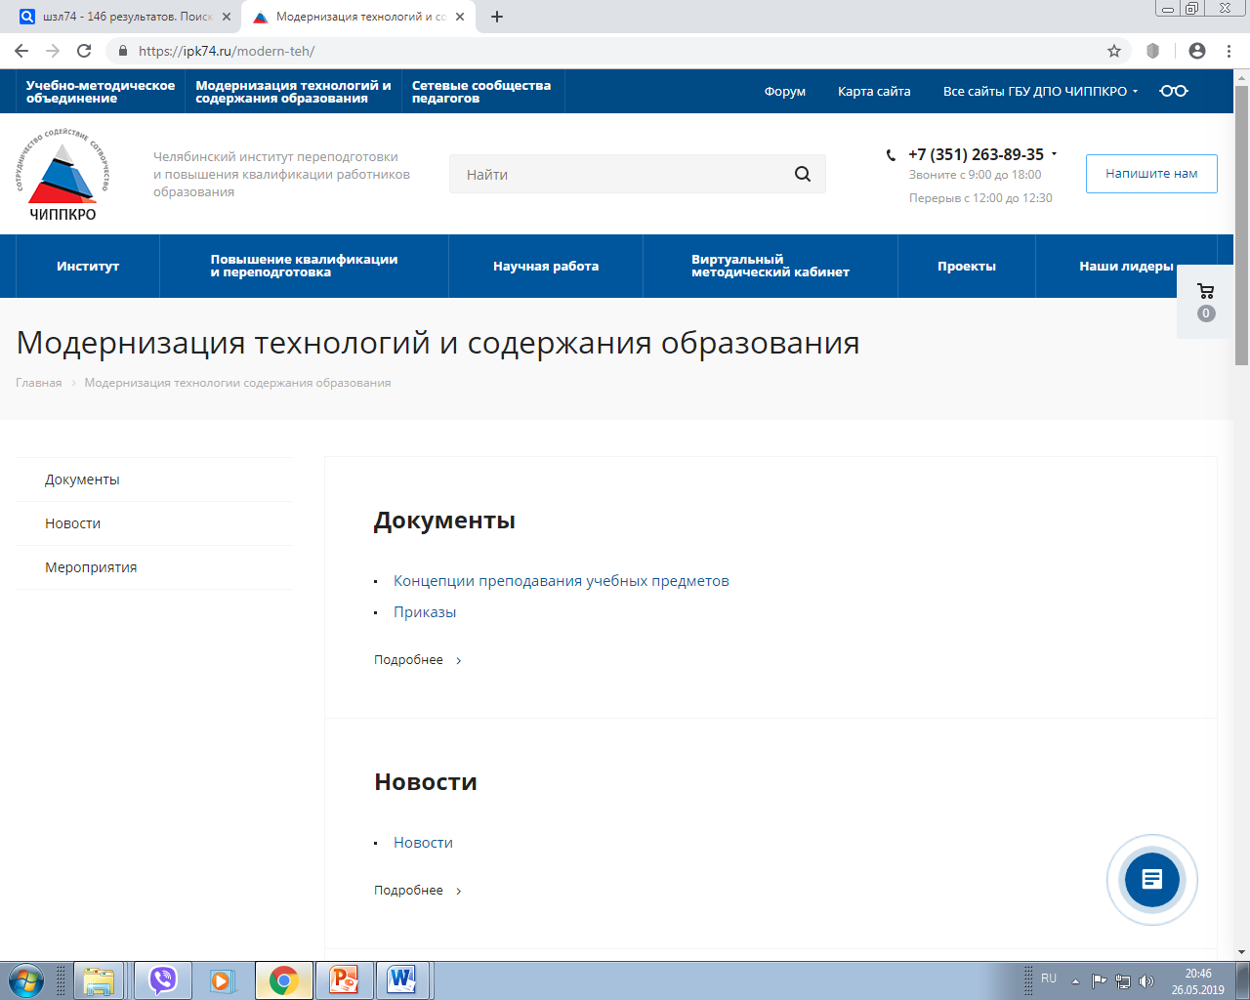
www.ipk74.ru
1
2

Slide 7
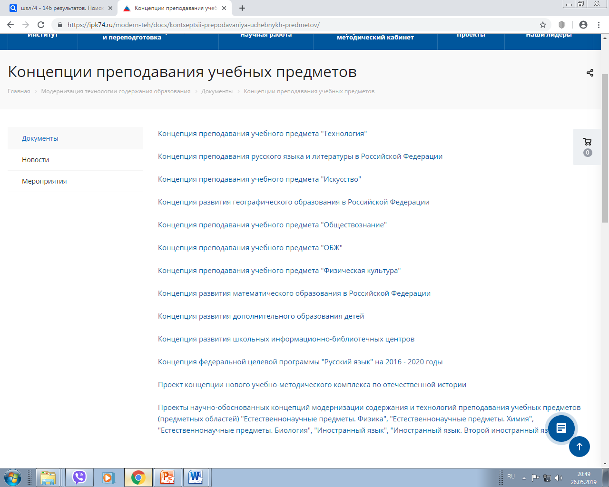

Slide 8
прилагаются

Slide 9
Я, ______________________________________, участник областного конкурса
ФИО участника / руководителя группы разработчиков научно-методических материалов «Новой школе – новые стандарты», проживающий (ая) по адресу:______________, ознакомлен(а) с условиями Конкурса и полностью с ними согласен(а). Подтверждаю, что представленные на Конкурс материалы являются авторскими.
15. Принимая участие в Конкурсе, участники соглашаются с тем, что представленные ими работы могут быть размещены в репозитории информационной системы «Модельная региональная основная образовательная программа начального общего образования» и информационно-методического ресурса «Модельная региональная основная образовательная программа основного общего образования» без дополнительного согласия участников и без уплаты вознаграждения участникам.
Участники конкурса гарантируют, что представленные конкурсные материалы являются авторскими и не нарушают авторские права и иные права интеллектуальной собственности третьих лиц и в случае предъявления претензий третьими лицами организатору конкурса относительно использования представленных участниками конкурсных материалов участники конкурса обязуются урегулировать такие претензии самостоятельно и за свой счет.
16. Материалы, представленные на Конкурс, не рецензируются и возвращаются.
Проверка на антиплагиат!

Slide 10
Приказ Министерства образования и науки Челябинской области от 15.05.2019 г. № 01/1770
Лучшая дорожная карта реализации принятых концепций преподавания по учебным предметам (муниципальный уровень)
Критерий 1. Отражение в дорожной карте стратегических целей государственной политики в сфере образования
Показатель | Комментарий
1. Наличие в дорожной карте мероприятий, направленных на совершенствование содержания и технологий преподавания учебных предметов, обеспечивающих доступность качественного образования, соответствующего требованиям инновационного развития экономики, современным потребностям общества и каждого гражданина
2. Отражение в дорожной карте направлений реализации конкретных концепций учебных предметов | www.ipk74.ru / Главная / Модернизация технологии содержания образования / Документы / Концепции преподавания учебных предметов
3. Согласованность перечня мероприятий, предложенных в дорожной карте муниципального уровня, с мероприятиями регионального уровня | www.ipk74.ru / Главная / Модернизация технологии содержания образования / Документы / Приказы

Slide 12
Приказ Министерства образования и науки Челябинской области от 15.05.2019 г. № 01/1770
Лучшая дорожная карта реализации принятых концепций преподавания по учебным предметам (муниципальный уровень)
Критерий 2. Практическая ценность
Показатель | Комментарий
1. Логическая завершенность и достаточность системы методических мероприятий, практическая реализуемость системы | Оптимальное (необходимое и достаточное) количество мероприятий
2. Возможность воспроизведения опыта на уровне других муниципалитетов

Slide 13
Лучший сценарий проведения информационно-методического мероприятия по ознакомлению педагогов с принятыми концепциями преподавания учебных предметов
(муниципальный, институциональный уровень)
Критерий | Показатель
Соответствие содержанию концепции учебного предмета | 1. Полнота раскрытия содержания концепции конкретного учебного предмета, характеристики направлений реализации концепции
 | 2. Отражение в сценарии мероприятия обсуждения обозначенных проблем и организация поиска эффективных решений по совершенствованию содержания и технологий преподавания конкретного учебного предмета
Практическая ценность | 1. Логическая завершенность и полнота представления содержания мероприятия, разработанность раздаточных материалов, наличие списка используемой литературы
 | 2. Использование современных технологий, обеспечивающих включение участников в продуктивную совместную деятельность
 | 3. Возможность воспроизведения опыта на уровне других муниципалитетов / общеобразовательных организаций

Slide 14
Приказ Министерства образования и науки Челябинской области от 15.05.2019 г. № 01/1770
Лучшие оценочные материалы по предметным результатам, составленные в соответствии со спецификациями модельной региональной ООП начального / основного общего образования
Критерий 1. Соответствие содержания оценочного материала требованиям ФГОС начального / основного общего образования
Показатель | Комментарий
1. Соответствие оценочных материалов планируемым результатам ФГОС начального общего / основного общего образования и Примерной ООП начального общего / основного общего образования | Оценочные материалы должны проверять предметные результаты, представленные в МРООП НОО (Т1.2.3.1-Т1.2.3.10) / МРООП ООО (Т1.2.3.1-Т1.2.3.17). Не рекомендуется добавлять свои результаты или изменять формулировки, так как в этом случае теряется универсальность оценочных материалов! Оптимальная мера трудности, доступность формулировок, выверенный объем времени на выполнение заданий
2. Качество формулировок оценочных материалов (отсутствие фактологических ошибок, соответствие нормам языка (лексическим, грамматическим, орфографическим и пунктуационным) | Обязательное соблюдение показателя! Если хороший материал, но… Вернуть на проверку учителям русского языка, потом передавать на областной этап.

Slide 15
Приказ Министерства образования и науки Челябинской области от 15.05.2019 г. № 01/1770
Критерий 2. Соответствие структуры и содержания оценочного материала модельной региональной ООП начального / основного общего образования
Показатель | Комментарий
1. Наличие в оценочном материале перечня предметных планируемых результатов, которые должны быть достигнуты по теме (разделу, содержательной линии) в рамках указанного года обучения (тему и предмет выбирают участники конкурса) | Соблюдение данного требования обеспечивает универсальность оценочных материалов, возможность использования во всех школах области
2. Соответствие структуры оценочных материалов спецификациям, включенным в информационную систему «Модельная региональная основная образовательная программа начального общего образования» (Р 1.3.5) / требованиям к разработке оценочных материалов, включенным информационно-методический ресурс «Модельная региональная основная образовательная программа основного общего образования» (Р1.3.4) | Репозиторий оценочных материалов Р1.3.5, Р1.3.4! Требования к форме представления есть для каждого оценочного материала
3. Использование «принципа сложения» при формировании итоговой отметки, доступность критериев для анализа обучающимися | Итоговая отметка определяется не количеством допущенных ошибок (метод вычитания), а количеством / процентом освоенных предметных планируемых результатов

Slide 16
Алгоритм разработки оценочного материала
Выбор учебного предмета, класса, темы (лучше с учетом УМК)
Определение предметных планируемых результатов, которые нужно проверить в рамках темы. Формулировки можно брать или из целевого раздела (Т1.2…), или из рабочих программ (Т2.1…).
Выбор оценочной процедуры из перечня предложенного в требованиях (спецификациях) к разработке оценочных материалов (Р1.3.5 в МРООП НОО и Р1.3.4 в МРООП ООО)
Разработка оценочных материалов в соответствии с требованиями
Пример расчета итоговой отметки на основе «принципа сложения» приведен в методических рекомендациях
Текущий контроль успеваемости и промежуточная аттестация в начальной школе [Электронный ресурс] : методические рекомендации / авт.-сост.: Л. Н. Чипышева, И. Д. Борченко ; под ред. М. И. Солодковой // ipk74.ru : сайт ГБУ ДПО ЧИППКРО. – Челябинск, 2016. – Режим доступа: http://ipk74.ru/ upload/iblock/e98/e98e70b79035c28fe5976961ac0c822a.pdf. – с. 45

Slide 17
Приказ Министерства образования и науки Челябинской области от 15.05.2019 г. № 01/1770
Лучшие учебные задания, разработанные на основе типовых задач (программы формирования / развития универсальных учебных действий модельных региональных ООП начального / основного общего образования)
Оптимальная форма представления конкурсного материала
Наименование типовой задачи
Описание типовой задачи. Если представляется типовая задача, выбранная самостоятельно
Перечень, формируемых УУД с конкретными метапредметными результатами
Учебное задание (формулировка должна быть понятной обучающимся)
Комментарии
Наименование типовой задачи.
В соответствии с МРООП НОО/ООО – репозитории Р2.1
Формирование регулятивных, познавательных и коммуникативных универсальных учебных действий [Электронный ресурс] : сборник типовых задач / Л. Н. Чипышева, И. Д. Борченко, Ю. Г. Маковецкая и др. // ipk74.ru : сайт ГБУ ДПО ЧИППКРО. – Челябинск, 2016. – Режим доступа: http://ipk74.ru/upload/iblock/ac2/ac2b9c3775cbd110a81eaa8b7a0af582.pdf
Развитие универсальных учебных действий у обучающихся на уровне основного общего образования [Электронный ресурс] : методические рекомендации / Л. Н. Чипышева, И. С. Алексеева, И. Д. Борченко, Е. Г. Боровкова и др. – Челябинск : ЧИППКРО, 2017. – 168 с. // ipk74.ru : сайт ГБУ ДПО ЧИППКРО. – Режим доступа: ttp://ipk74.ru/upload/iblock/a38/a38b1de693b95506cc56c997ded78311.pdf

Slide 18
2. Описание типовой задачи.
Данный пункт представляется только в том случае, если типовую задачу предлагает учитель.
Необходимо предложить описание типовой задачи по аналогии с представлением типовых задач в методических пособиях МРООП НОО / ООО
2(3). Перечень, формируемых УУД с конкретными метапредметными результатами
Составляется в соответствии с текстами структурных компонентов Т1.2.2, представленных в целевом разделе МРООП НОО/ООО
3(4)-4(5). Учебные задания
Рекомендуемая форма представления
Текст учебного задания | Деятельность учащихся | Деятельность учителя
 | Комментарий. В данных колонках достаточно указать глаголы, характеризующие деятельность

Slide 19
При проведении экспертизы обращаем внимание на соответствие текста задания и глаголов во 2-3 колонке.
Пример.
Текст учебного задания | Деятельность учащихся | Деятельность учителя
Описание этапа выполнения проекта, в котором группы учащихся самостоятельно заполняют листы планирования и продвижения по заданию | Планируют, распределяют роли | Наблюдает, помогает, если есть обращения от групп
Рассказ учителя | Слушают | Рассказывает
Описание деятельности учащихся и учителя с помощью глаголов помогает эксперту определить степень включенности учащихся в учебную деятельность.
А соответствие глаголов тексту задания, выявить понимание и принятие учителем системно-деятельностного подхода.
Конкурсант может представить задания в текстовой форме, но и в этом случае оценивая текст задания эксперт определяет степень включенности учащихся в деятельность и принятие учителем системно-деятельностного подхода.

Slide 20
Обратите внимание!
Конкурсанты могут смешивать понятия «межпредметные связи» и «метапредметные результаты».
При проведении экспертизы мы оцениваем не варианты интеграции предметного содержания учебных предметов, а использование общих для всех способов формирования / применения УУД (умение работать в группе, ставить цели, осуществлять познавательную рефлексию, структурировать информацию, осуществлять ее поиск с помощью IT и т.д.)

Slide 21
Приказ Министерства образования и науки Челябинской области от 15.05.2019 г. № 01/1770
Критерий 1. Соответствие содержания учебных заданий требованиям ФГОС начального /основного общего образования
Показатель | Комментарий
1. Направленность учебных заданий на формирование / применение универсальных учебных действий | Учебные задания должны обеспечивать достижение метапредметных результатов, представленных в МРООП НОО/ООО (Т1.2.2). Не рекомендуется добавлять свои результаты или изменять формулировки, так как в этом случае не все школы смогут ими воспользоваться!
3. Отражение в формулировках заданий системно-деятельностного подхода через описание деятельности учителя и обучающихся | Оптимальная мера трудности, интересная для обучающихся формулировка, выверенный объем времени на выполнение задания в течение урока
4. Качество формулировок учебных заданий (соответствие реализуемым рабочим программам, отсутствие фактологических ошибок, соответствие нормам языка (лексическим, грамматическим, орфографическим и пунктуационным) | Обязательное соблюдение показателя! Если хороший материал, но… Вернуть на проверку учителям русского языка, потом передавать на областной этап

Slide 22
Приказ Министерства образования и науки Челябинской области от 15.05.2019 г. № 01/1770
Критерий 2. Соответствие содержания учебных заданий типовым задачам, включенным в модельную региональную ООП начального / основного общего образования
Показатель | Комментарий
1. Соответствие учебного задания типовой задаче (способу организации деятельности обучающихся), включенной в модельную региональную программу соответствующего уровня (Т2.1) | Обязательное выполнение требования, если хотите предложить свою задачу, она должна быть описана В разработке конкурсного материала могут участвовать несколько человек
2. Наличие структурированного по видам универсальных учебных действий перечня метапредметных планируемых результатов, формирование / применение которых обеспечивает представленное учебное задание, завершенность и достаточность формулировок учебных заданий, предлагаемых обучающимся | В соответствии с Т1.2.2

Slide 23
Лучший локальный нормативный акт, отражающий подходы к организации системы оценки, определенные в модельной региональной программе начального / основного общего образования
Критерий | Показатель
Соответствие локального нормативного акта нормативным требованиям | 1. Соответствие локального нормативного акта законодательству Российской Федерации
 | 2. Наличие в локальном нормативном акте аспектов, дополняющих и уточняющих положения структурного компонента «Т1.3. Система оценки» модельных региональных основных образовательных программ начального общего / основного общего образования
 | 3. Логическая завершенность структуры локального нормативного акта
Практическая ценность | 1. Отражение в локальном нормативном акте апробированного эффективного опыта организации оценки достижений обучающихся или оценки деятельности общеобразовательной организации
 | 2. Возможность воспроизведения опыта на уровне других общеобразовательных организаций

Slide 24
Если нужна помощь, можно обращаться в Учебно-методический центр проектирования инноваций ГБУ ДПО ЧИППКРО
8 (351) 230-01-19 Чипышева Людмила Николаевна
fgosoo74@mail.ru
Ждем конкурсные материалы от всех муниципалитетов
До 3-х материалов * 5 номинаций = 15 конкурсных материалов от муниципалитета
Но экспертиза на муниципальном уровне должна быть проведена
В этом конкурсе нет ограничений все могут стать победителями и сделать МРООП НОО/ООО лучше!

